Slide 1
面向对象程序设计
清华大学 计算机科学与技术系
徐明星、黄震春、姚海龙
2012春

Slide 2
课程助教
4名助教分组辅导
陈新雄
匡冲
梁斌
董莉

Slide 3
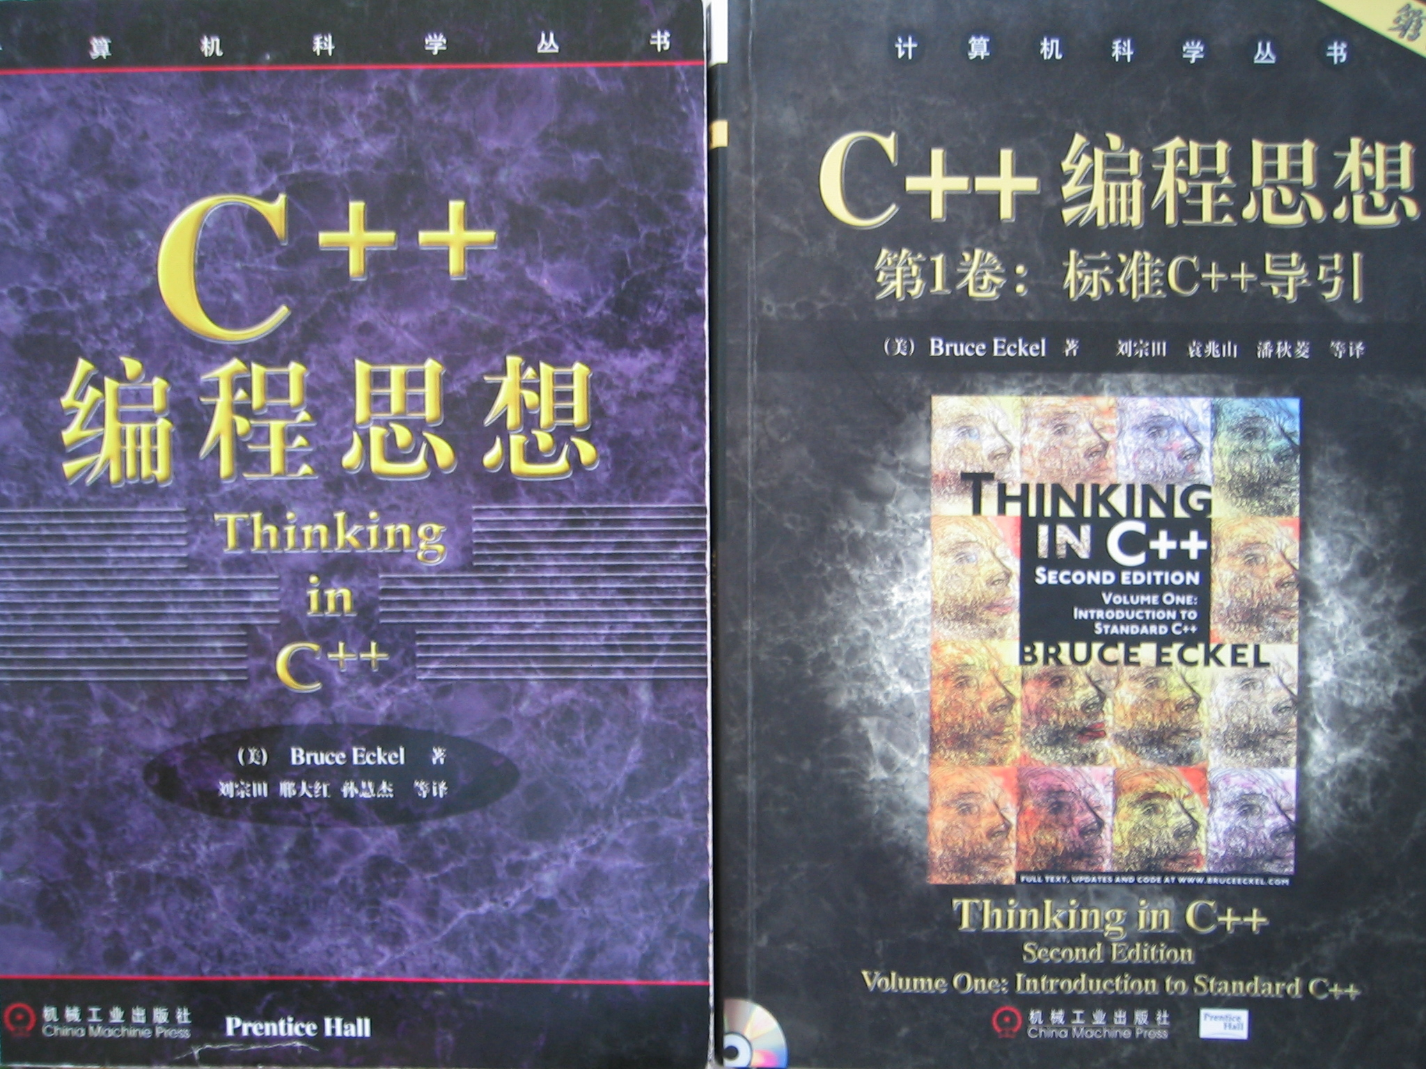
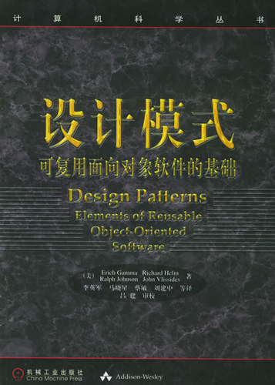
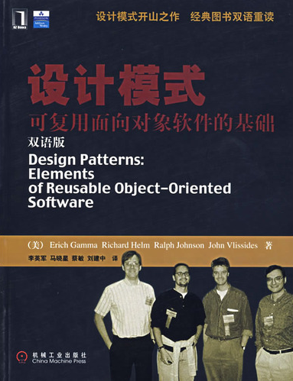
参考教材

Slide 4
参考书目
Effective C++ 中文版 2nd Edition Scott Meyers
  华中科技大学出版社 2001.9 侯捷 译
C++标准程序库 Nicolai M.Josuttis
  华中科技大学出版社 2002.9 侯捷/孟岩 译
C++程序设计语言（特别版）Bjarne Stroustrup
  机械工业出版社 2002.7 裘宗燕译
C++沉思录 (Ruminations on C++) Andrew Koenig, Barbara Moo
  机械工业出版社 2002.7 黄晓春译，孟岩校
深度探索C++对象模型 Stanley B.Lippman
  华中科技大学出版社 2001.5 侯捷 译
C++语言的设计和演化 Bjarne Stroustrup
  机械工业出版社 2002.1 裘宗燕 译

Slide 5
教学日历
W01：绪论，包括：课程定位、教学目标、教学内容、考核要求、OOP的基本概念、命令行参数、多文件编译链接、Make工具与Makefile文件等
W02 ~ W07：面向对象程序设计的基本方法与技能
W08：五一放假（不调课，不补课）
W09 ~ W16：基于接口的程序设计方法，包括：设计模式、模板、运算符重载、STL等

Slide 6
上机时间
每周有5个时间段开放机房上机
  周二、周三、周五：19:30 – 21:30
  周六：09:00 – 11:30；13:30 – 16:30
根据自己个人情况，按时间段选择参加一个小组。成绩考核由相应小组的助教负责。
考试在相应周次的周六14:00-16:00

Slide 7
教学改革的指导思想
强化动手实践能力
注重提升交流能力
着重培养抽象能力
任务驱动、以设计思想为核心、以解决“为什么要有XXX”和“如何用XXX解决设计中的问题”为目标
突出重点：有详有略、有讲授有自学

Slide 8
考核要求
随堂测验
  课上进行、多种形式
平时作业
  约3~4次
上机考试
  开卷、国防生机房、约3次
设计任务（大作业）
  较大规模的设计任务，1个
期末总结
  字数体例不限

Slide 9
新的成绩评定方法
每次考试的成绩由两部分组成：原始提交代码的分数、讨论修改代码后的分数。
设置“学生评分”环节，由同学担任“评阅人”，按指定标准，给平时作业、考试等进行评分。要求相互讨论程序设计，指出问题，给出修改意见。在提交修改源码时，同时提交讨论修改总结报告。

Slide 10
新的奖励措施
评选“优秀评阅人”，在总成绩中加分。
学生自己申报，提交申请材料，教学小组（主讲教师、助教）根据申请人情况评定加分分数。
主要评价指标：在评阅他人代码、讨论并提出修改意见的“学生评分”环节中的质量与数量。

Slide 11
课堂讲授与课外自学
课堂上，重点用于讲解分析问题的思路，程序设计的典型套路（模式），即如何用OO的思想来解决编程的设计问题。
语法知识（规则等），要求通过课外自学来掌握。

Slide 12
学习方法1
深入生活，创新思维，在平凡中有灼见
紧密交流，拓展思路，于群体中得智慧

Slide 13
学习方法2
多看
  相关书籍、网站等
多试
  练习：自己给自己出题目
  疑问：验证自己的理解
多问
  问题：试过后还理解不了的
多想
  思考和理解高层的抽象方法
  思考和理解底层的运行机制
多记
  规纳和整理(而不是纯记忆)自己所得

Slide 14
课程定位—与其他课程的关系
程序设计基础
面向对象程序设计基础
程序设计实践与训练(暑期)
数据结构
软件工程

Slide 15
课程定位—必要性与重要性
面向对象已成为计算机领域的主流技术之一，面向对象的方法与技术也是学术界的研究热点和产业界的应用热点之一。
C++语言设计成熟、理论体系完整，全面支持面向对象设计思想，应用十分广泛，以C++为基本工具进行面向对象程序设计，可以保证程序的高度可复用性和可维护性，也有利于团队协作，进行复杂系统的设计与实现。

Slide 16
课程目标—编写更好的软件
简单性
  使程序短而容易管理
清晰性
  保证程序容易理解，无论是对人还是对机器
普遍性
  程序在很广泛的情形下都能工作得很好，也容易做修改以适应新出现的情况
如何使程序满足上述三条原则？

Slide 17
编写实际程序所需要的……
算法思路
  问题的分析、表示、求解的方法
  变量、判断、循环、函数的应用
编程语言
  如何定义和实现算法中的元素
  语法规范
操作系统知识
  操作系统运作的内在机制、机理
  操作系统提供的底层功能调用库
专门领域知识
  如：网络通信、硬件接口
方法论
  如：结构化，基于对象，面向对象，泛型，组件
  越复杂越重要

Slide 18
课程内容—关键概念与技术
设计模式
方案重用
多态（虚函数）
组合、继承
源码重用
封装（数据+函数、访问权限）
C/C++ 面向过程编程
算法重用
关键概念：封装、组合、继承、多态、接口

Slide 19
OOP是一种编程设计的方法论
如何直观分析问题？
如何快速实现算法？
如何方便修改代码？
高效实现程序，解决程序员的开发效率
OOP
实现高效程序，解决计算机的运行效率
FOP

Slide 20
FOP课程与OOP课程的区别
程序设计基础（FOP）
  数字化
  可计算
  ➔ 培养“计算思维”，只有计算才能解决复杂问题
面向对象程序设计基础（OOP）
  人性化
  易认知
  ➔ 培养“抽象思维”，只有抽象才能认知复杂世界
重点讲解“怎么算？”
重点讲解“怎么看？”

Slide 21
语言 与 思维
C++ / Java / Python
面向对象程序设计
数学
？
汉语
？

Slide 22
语言 与 思维
人类的任何思维活动都是借助于他们所熟悉的某种自然语言进行的。
人类在认识世界的历史长河中形成的普遍有效的思维方法，在软件开发中也应该是适用的，人们在日常生活中习惯的思维方式和表达方式，也应在软件开发中尽量采用，这就是面向对象方法所强调的基本原则。

Slide 23
什么是“抽象”？
从许多事物中舍弃个别的、非本质性的特征，抽取共同的、本质性的特征，就叫做抽象。它是形成概念的必要手段。
  OOP中的过程抽象：指任何一个完成确定功能的操作序列，其使用者都可以把它看作一个单一的实体。
  OOP中的数据抽象：根据施加于数据之上的操作来定义数据类型，并限定数据的值只能由这些操作来修改和观察。

Slide 24

什么是“对象”？
例子（春联）：一元复始，万象更新。
对象是对现实世界中实际存在的事物的抽象描述，它可以是有形的，也可以是无形的。
对象是构成世界的一个独立单位，它具有自己的静态特征和动态特征。
  静态特征：可以用某种数据来描述的特征
  动态特征：对象所表现的行为或所具有的功能
对象由一组属性和对这组属性进行操作的一组服务构成，是属性和服务的结合体。

